Slide 1
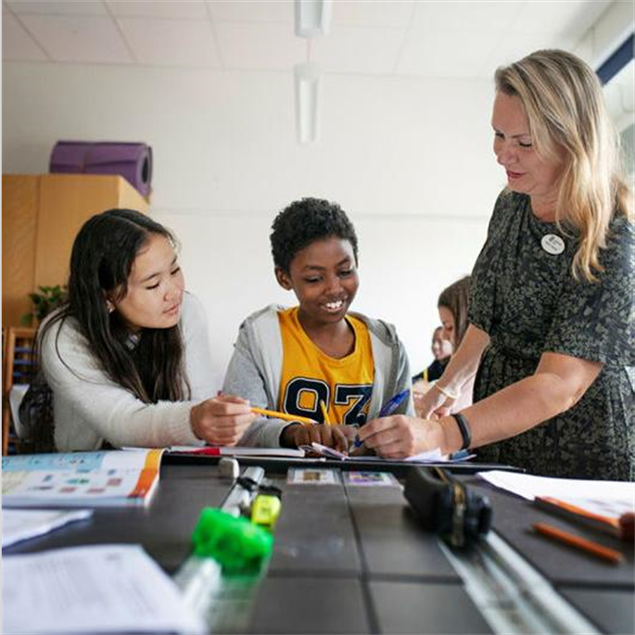
Samarbete mellan skolan och hemmet
2022-00-00 Föredragshållare

Slide 2
Det här ska vi prata om idag
Samarbete mellan skolan och hemmet
Hur skola och hem möts
Kan det bli krockar i mötet med skolan?
Vad har skola och hem för olika ansvar?
Notes:
Det här är vad vi ska göra idag:
Vi ska prata om samarbetet mellan skola och hem, mellan oss och er vårdnadshavare. Varför vi behöver samarbeta och varför det är viktigt att vårdnadshavare är delaktiga i barnens skolgång och hur det kan gå till.
Vi ska också prata om att det ibland kan bli krockar i mötet mellan skola och hem och vi ska prata om vad vi har för olika ansvar.

Slide 3
Samarbete mellan skolan och hemmet
Skolan och hemmet har ett gemensamt ansvar för att hjälpa eleverna utvecklas och lära.
Det står i läroplanen.
När vi samarbetar bra så blir det bäst för barnen, de utvecklas bättre.
Notes:
Vi vill idag fokusera på hur vi kan samarbeta med er föräldrar och hur ni kan samarbeta med varandra och med oss i skolan.
Det är bestämt att skolan ska samarbete med elevernas vårdnadshavare, det står i läroplanen. Och det är för att vi vet genom forskning och erfarenhet att om skola och hem samarbetar bra och är överens så blir det bäst för barnen. De lär sig mer då, kan utvecklas bättre. Föräldrars engagemang i sina barns skolgång har positiva effekter på barnens lärande.
Vi hoppas därför kunna samarbeta mer och bättre med er föräldrar framöver. Tanken är att dagens samtal inte är det enda samtalet, utan att vi blir inspirerade och vill träffas och prata mer med varandra.

Slide 4
Skola och hem möts
Skola och hem samarbetar och pratar med varandra på olika sätt
Föräldramöte
Utvecklingssamtal
Föräldraråd/brukarråd
Kontakt med lärare, personal på fritidshem eller andra på skolan kring det egna barnet.
Vklass
Notes:
Hur ska vi då samarbeta med varandra?
Det finns olika typer av möten som skolan bjuder in till och som det är viktigt att du som vårdnadshavare går på, det är ett sätt för dig att engagera dig i ditt barns skolgång och utveckling.
Föräldramöte – det är när alla vårdnadshavare med barn i samma klass träffas. Du kan få information du behöver för att kunna hjälpa ditt barn med skolan men du kan också få prata med lärare och andra föräldrar på dessa möten.
Utvecklingssamtal – Samtalet handlar både om ditt barns utveckling vad gäller kunskap men också hur det går för ditt barn socialt i skolan. Under samtalet ska man prata om hur skolan kan hjälpa ditt barns utveckling. Samtalet ger eleven och dig som förälder en möjlighet att påverka och ta ansvar för ditt barns skolgång. I förskoleklassen ska man ha utvecklingssamtal en gång om året och från 1-9 en gång per termin.
På de flesta skolor finns ett råd där föräldrar från varje klass väljs ut att vara med. Här ska man prata om frågor som rör hela skolan inte bara det egna barnets klass. Rektor brukar vara med och det står i skollagen att rektor ska samarbeta med föräldrar och prata om skolans utveckling med dem.
Ibland hör ditt barns lärare av sig till dig och ibland hör du av dig till ditt barns lärare eller andra vuxna på skolan. Det kan vara när du har en fråga, om det har hänt något under skoldagen som du behöver veta eller om du bara är nyfiken på hur det går för ditt barn. Du som förälder kan alltid höra av dig till skolan. Om man pratar när man hämtar sitt barn, ringer, mejlar eller skickar sms det är olika.
Du har rätt till tolk i möten och kontakt med skolan. Meddela skolans personal om du har behov av tolk, det är alltid deras ansvar att boka tolk på rätt språk.
Bra här att berätta hur ni vill att skola och vårdnadshavare ska kommunicera med varandra på er skola då det ser olika ut på olika skolor.
I Vklass finns information som är viktig för dig som förälder. Skolan använder Vklass för att tex skicka ut månadsbrev men också viktig information om utvecklingssamtal och schema bland annat. Du behöver logga in på Vklass varje vecka för att ha koll.
Ge vårdnadshavare på skolan den information och hjälp de behöver för att kunna använda Vklass på rätt sätt.

Slide 5
Kan det bli krockar i mötet med skolan?
"Det var lärarnas sak, i skolan är det lärarna som har utbildning och bestämmer över barnen. Jag kände att jag inte förstod skolans värld och ibland kändes det svårt att träffa barnens lärare och inte veta om saker som individuell handlingsplan och utvecklingssamtal.”
"Jag var orolig för vad som lärdes ut i skolan och att mina barn kom längre ifrån vår kultur, att de skulle bli 'för svenska'."
"Hur ska jag veta hur mycket jag kan höra av mig? Skolan berättar inte det för mig. Jag vill inte vara en "jobbig" förälder."
Notes:
Ibland kan det som förälder vara svårt att förstå eller veta på vilket sätt du kan engagera dig som förälder och vad som förväntas av dig i samarbetet med skolan. Särskilt om man själv inte gått i svensk skola. -Här är några citat från föräldrar ifrån Göteborg som handlar om deras relation till skolan. Läs högt.
Instruktion Reflektera tillsammans i helgrupp eller mindre grupper beroende på antal deltagare:
Känner du igen dig i det föräldrarna beskriver? Vad har ni upplevt för krockar i mötet med skolan? Finns det exempel på detta?
Fråga gruppen:
Vad finns det för fler risker med att inte vara delaktig i sina barns skolgång? Har ni upplevt några såna?
Fyll på samtalet om det lämpar sin i din föräldragrupp:
Barn som känner att föräldrarna inte håller med om det som skolan lär ut, och samtidigt upplever att föräldrarnas kultur och språk inte värderas i samhället, kan få känslor av ”dubbel ensamhet”. Om föräldrar och skolans personal har en bra kommunikation minskar barnets oro och känslor av ”dubbel ensamhet”.
Fråga gruppen:
På vilket sätt kan du som förälder vara delaktig i skolan? Vad kan man göra om man inte förstår? Hur kan vi i skolan bli bättre på att göra föräldrar delaktiga?
Fyll på samtalet med följande exempel:
Stötta och uppmuntra, till exempel genom att lyssna på barnen och ställa frågor: ”Hur var din dag?” ”Vad kan jag hjälpa dig med?”
Visa att du vill ha en bra och öppen dialog med skolan.
Gå på föräldramöten och utvecklingssamtal.
Våga fråga om det är något som du inte förstår, be om tolk om det behövs.

Slide 6
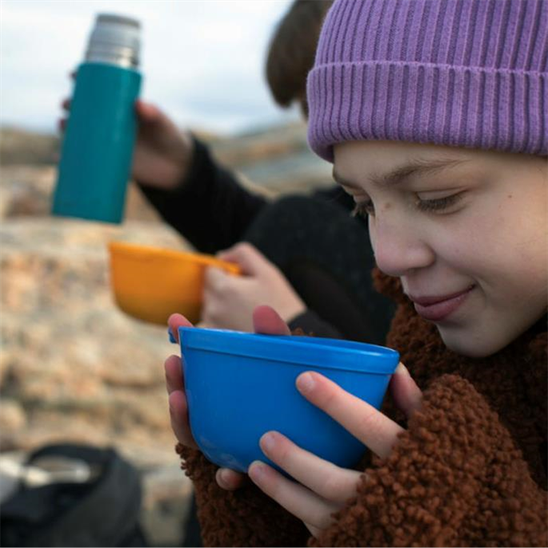
Vad har skola och hem för olika ansvar?

Slide 7
Vad ska skolan göra?
Skolan ska hjälpa varje elev att nå så långt som möjligt utifrån målen i läroplanen
Skolan ska ge dig ett gott bemötande och samarbeta med dig för ditt barns bästa
Skolan ska ge dig information om hur det går för ditt barn i skolan
Skolan ska informera dig om mål, rutiner och regler som finns på skolan
Notes:
I skolan får barnen utbildning, det står i läroplan och kursplaner vad man ska lära sig i skolan. Kunskaper i olika ämnen men också lära sig om demokrati och mänskliga rättigheter.
Skolan ska hjälpa varje elev att nå så långt som den kan. Skolan ska ge rätt stöd och hjälp för att eleven ska klara skolan.
Skolan ansvarar för eleverna under skoltid, från att man lämnar sitt barn tills man hämtar eller till det går hem själv.
Skolan har ett ansvar att samarbeta med vårdnadshavare och ge dig ett gott bemötande. Skola och föräldrar behöver lita på varandra och får man ett gott bemötande, att man är trevliga och respektfulla mot varandra så gör det att vi kan lita mer på varandra. Här behöver skolan ta stort ansvar bland annat genom att vara tydliga mot föräldrar på vilka sätt man kan samarbeta.
Skolan ska ge den information ni behöver, både om hur det går för ditt barn men också om vad det finns för mål och regler i skolan.
Så kan man sammanfatta skolans ansvar ungefär.
I mån om tid - samtal i mindre grupper om ca tre personer
Så vad är hemmets ansvar för då? Vad behöver ni som vårdnadshavare göra för att samarbeta med skolan och hjälpa era barn klara skolan?
Samla ihop gruppen och be om exempel från gruppsamtalen under några minuter.
Vad sa ni i era grupper?

Slide 8
Föräldrars ansvar
Se till att barnet kommer till skolan och är utvilad
Ta del av information som du får från skolan
Engagera dig i ditt barns skolgång
Notes:
Se till att barnet kommer till skolan - Skolplikt betyder att barn måste gå i skolan och det är du som vårdnadshavare som ska se till att barnet kommer till skolan. För att inte behöva gå till skolan ska barnet ha ett giltigt skäl att vara frånvarande, till exempel sjukdom eller beviljad ledighet.
Se till att barnet kommer i tid till skolan. Viktigt att ha sovit ordentligt och ätit så man orkar med skoldagen.
Ta del av information som du får från skolan. Gå in på Vklass och läs så du vet när det är tex föräldramöte eller utvecklingssamtal eller om ditt barn kanske ska göra en utflykt och behöver kläder till den.
Engagera dig på olika sätt I ditt barns liv och skolgång. Fråga hur ditt barn har haft det I skolan och var nyfiken på hur ditt barn mår och vad som händer i skolan.

Slide 9
Det här är förväntansdokumentet
Notes:
För att hjälpa till i samarbetet mellan skola och hem har det tagits fram en text som handlar om vilka förväntningar de som arbetar i skolan, elever och vårdnadshavare kan ha på varandra. Det kallas förväntansdokument och gäller på alla kommunala grundskolor och i anpassad grundskola i Göteborg. Det finns på flera språk via länken nedan.
https://goteborg.se/wps/portal/start/forskola-och-utbildning/grundskola/sa-fungerar-grundskolan/samverkan-mellan-skola-och-hem
Länken leder till goteborg.se och visar alltså den publika sida där vårdnadshavare och andra kan ta del av innehållet. Där finns även dokumentet att skriva ut på flertal olika språk.
En god idé kan vara att inför mötet, ha skrivit ut förväntansdokumentet på de språk som talas.

Slide 10
Kontakt
Avdelning
Område, Göteborgs Stad
Namn
namn@namn.se

